Slide 1
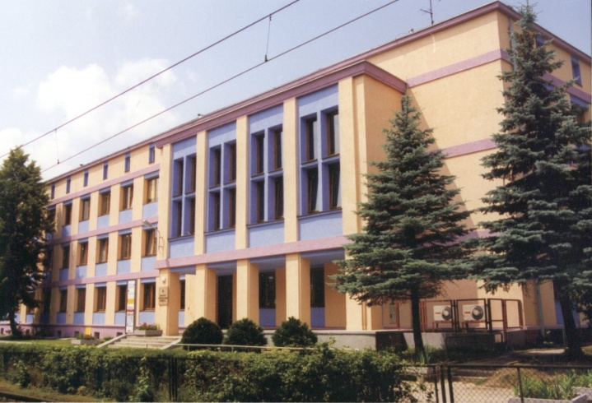
EKOLOGICZNE KOMPOZYTY LIGNOCELULOZOWE -
MATERIAŁY PRZYSZŁOŚCI
Instytut Technologii Drewna
60-654 Poznań, ul. Winiarska 1
tel.: (+48 61) 849 24 00
fax: (+48 61) 822 43 72
e-mail: office@itd.poznan.pl
www.itd.poznan.pl

Slide 2
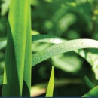
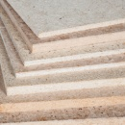
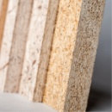
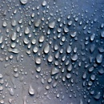
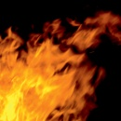
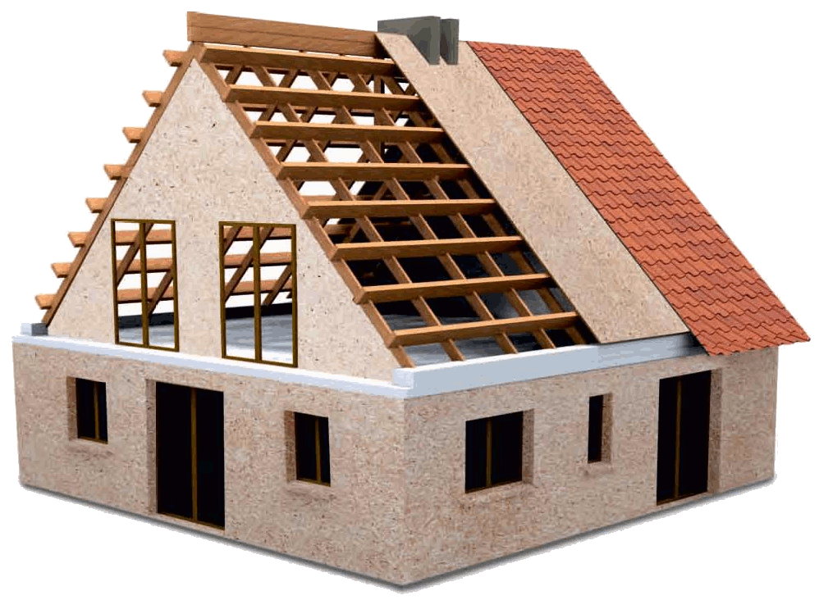
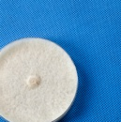
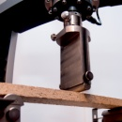
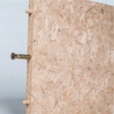
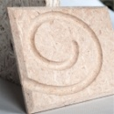
EBM – NOWY W PEŁNI EKOLOGICZNY KOMPOZYT LIGNOCELULOZOWY
W ramach projektu Nr 15 00767 06 „Nowy materiał konstrukcyjny - ekologiczny nanokompozyt drewnopochodny o zwiększonej odporności na działanie ognia i wody, wytwarzany w energooszczędnym procesie produkcyjnym „ został opracowany ekologiczny kompozyt lignocelulozowy EBM o zwiększonej odporności na działanie ognia i wody oraz spoiwo silikonowe do jego produkcji, a także technologia wytwarzania tych produktów.
EBM nie zawiera formaldehydu i żadnych innych substancji szkodliwych dla ludzi i środowiska, związku z czym może być stosowany bez ograniczeń w pomieszczeniach mieszkalnych i użyteczności publicznej, takich jak: żłobki, przedszkola, przychodnie, szpitale, sale widowiskowe, hale sportowe i inne.
EBM jest bezpieczny w produkcji, użytkowaniu i recyklingu. Jego zalety to: pełna ekologiczność, jednorodna struktura na powierzchni i przekroju, zamknięta, gładka powierzchnia, szeroki zakres grubości (6-30 mm), wysoka odporność na wilgoć, trudno zapalność, całkowita odporność na rozkład biologiczny, duża wytrzymałość doskonałe utrzymywanie wkrętów, kołków i wszelkich zawiasów, łatwa obróbka i szybki montaż.

Slide 3
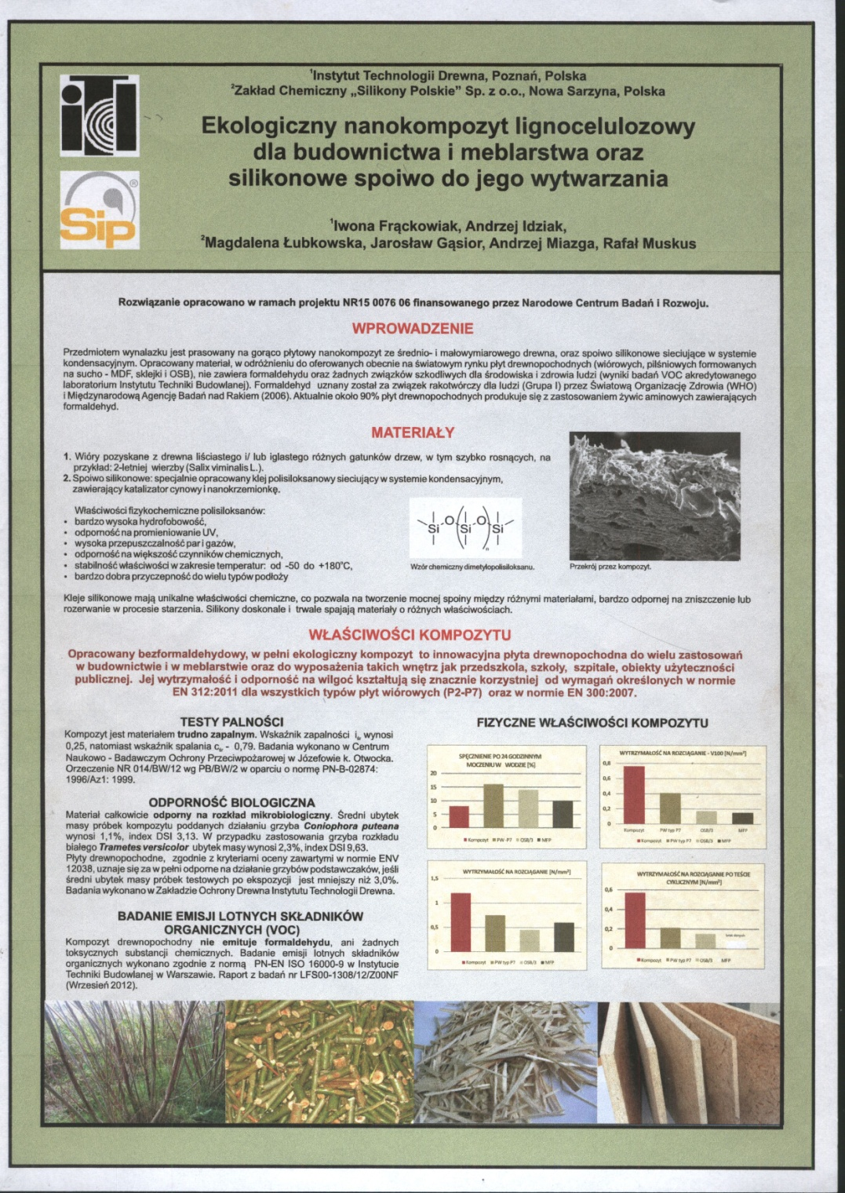
W

Slide 4
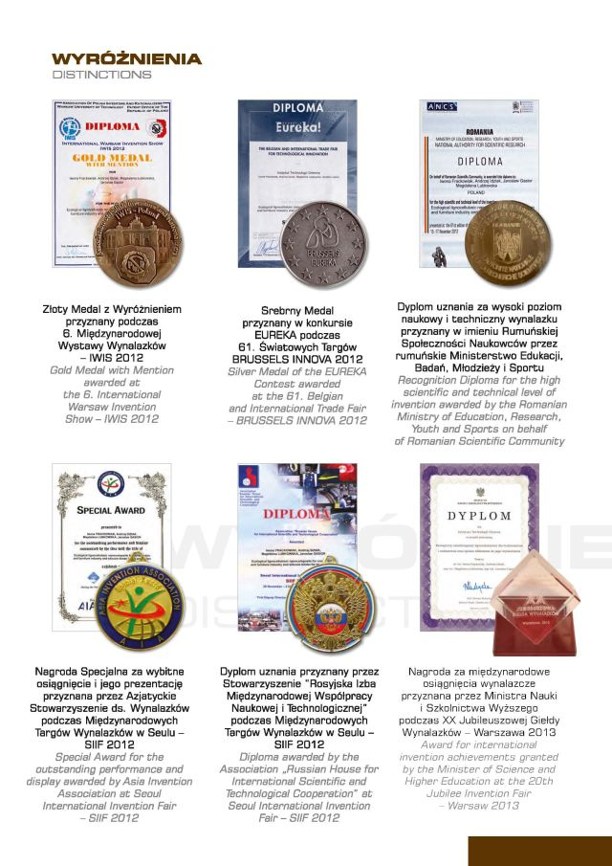
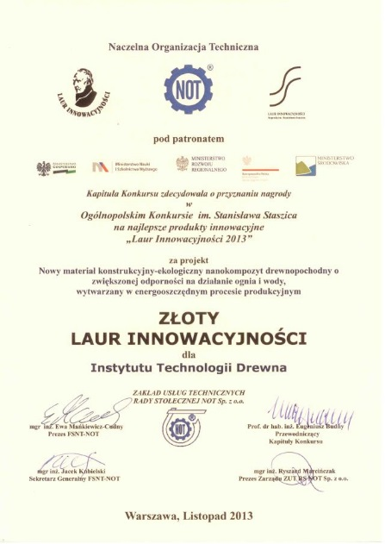
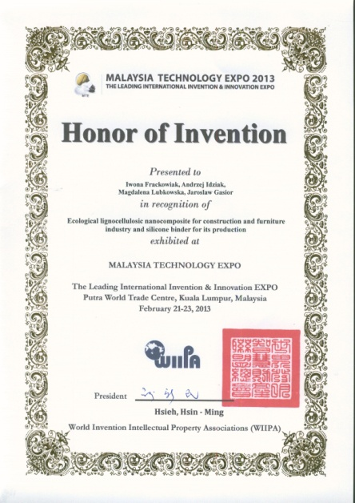
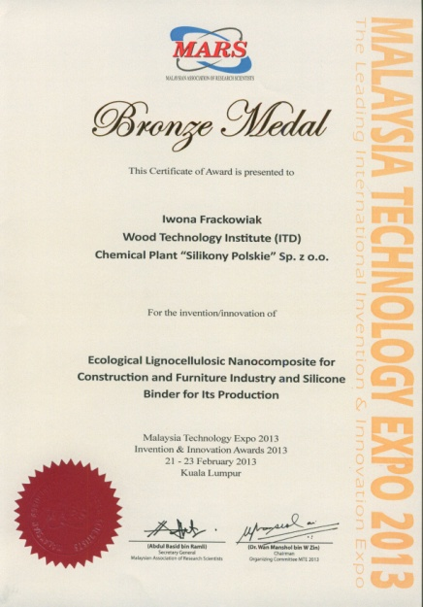
Nanokompozyt lignocelulozowy EBM został nagrodzony medalami na wielu wystawach miĘdzynarodowych
(Wynalazek P.394926)

Slide 5
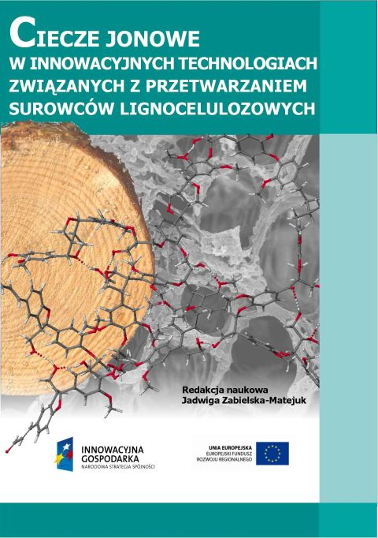
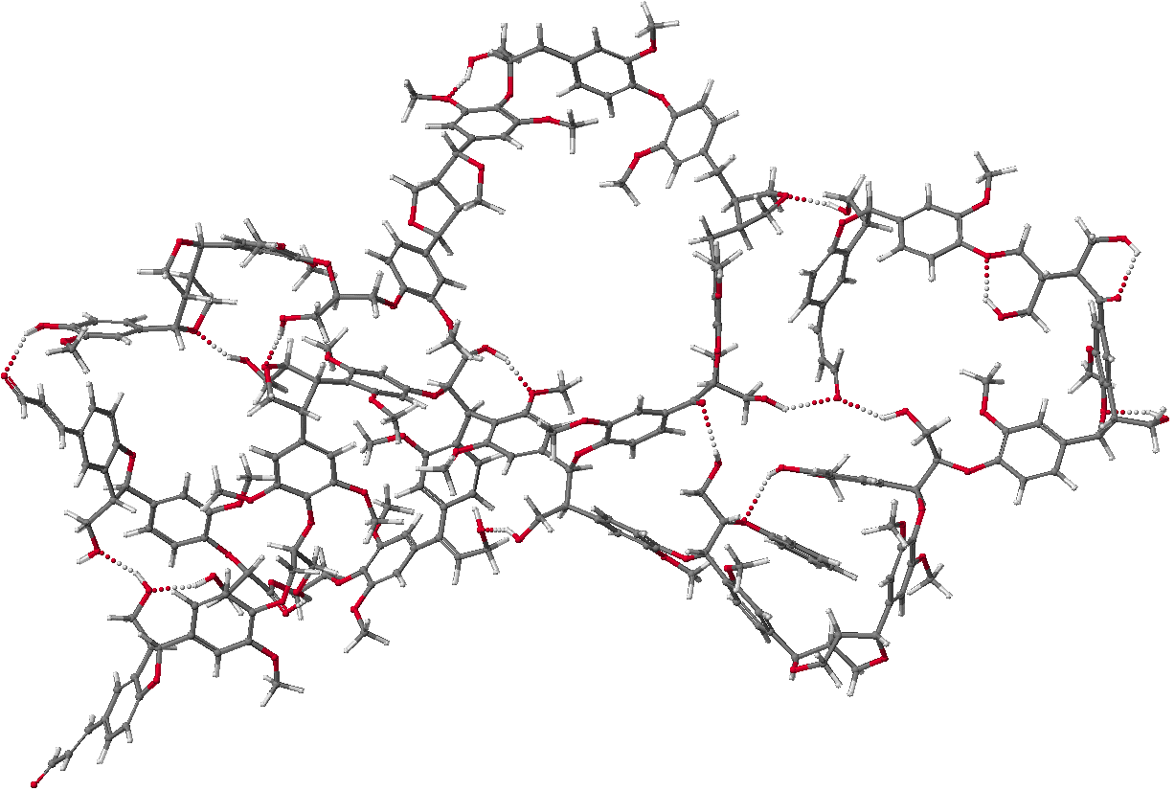
CIECZE JONOWE – INNOWACYJNE ROZWIĄZANIA W DRZEWNICTWIE
W wyniku realizacji projektu POIG.01.03.01-30-074/08 „Ciecze jonowe w innowacyjnych technologiach związanych z przetwarzaniem surowców lignocelulozowych”, finansowanego ze środków Europejskiego Funduszu Rozwoju Regionalnego, nad wykorzystaniem cieczy jonowych w drzewnictwie, opracowano i zgłoszono w formie trzech wynalazków środki do zabezpieczenia drewna litego oraz sposoby i środki do zabezpieczania płyt wiórowych i sklejek przed rozkładem mikrobiologicznym i grzybami wywołującymi pleśnienie.
Innowacyjne rozwiązania technologiczne z wykorzystaniem cieczy jonowych umożliwią wprowadzenie nowatorskich materiałów dla budownictwa z surowców odnawialnych, odpornych na działanie czynników biotycznych. Badania o charakterze teoretyczno-poznawczym nad aplikacją cieczy jonowych jako rozpuszczalników celulozy w procesie jej wyodrębnienia z drewna umożliwią wprowadzenie innowacji w technologii wytwarzania mas włóknistych papierniczych w przemyśle celulozowo-papierniczym.

Slide 6
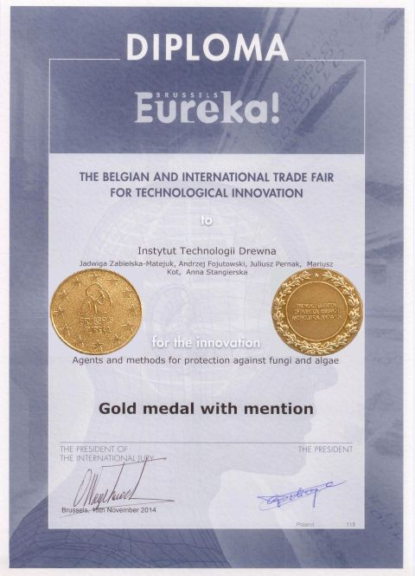
Wynalazki zostały nagrodzone w konkursie EUREKA podczas 63. Światowych Targów BRUSSELS INNOVA 2014:
Złoty Medal z Wyróżnieniem za wynalazek EP 2700310 A1 „Środki do ochrony przed grzybami i algami i sposoby ochrony drewna przed grzybami i algami przy użyciu tych środków

Slide 7
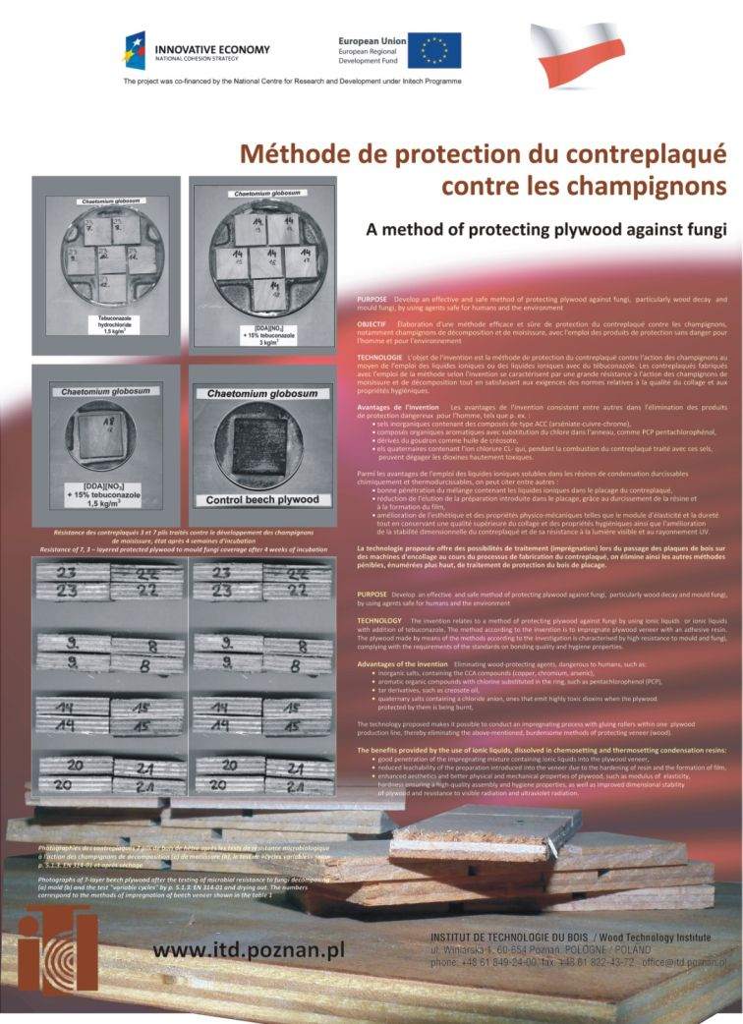
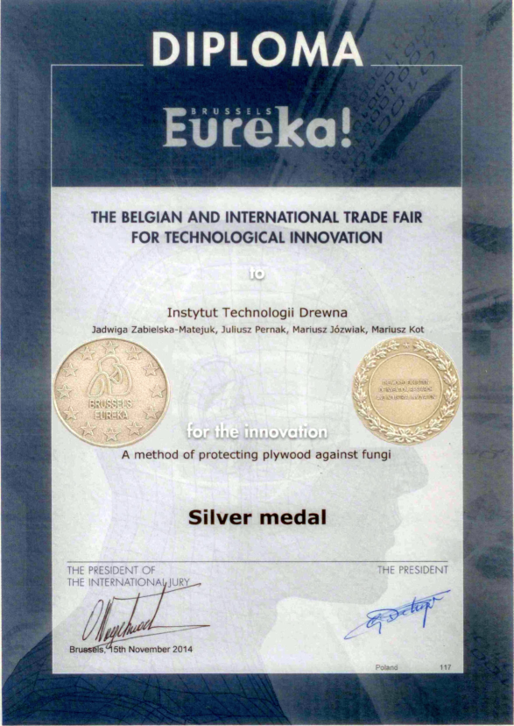
Wynalazki zostały nagrodzone w konkursie EUREKA podczas 63. Światowych Targów BRUSSELS INNOVA 2014:
Srebrny Medal za wynalazek EP 2700311 A1
„Sposób zabezpieczania sklejki przed grzybami”

Slide 8
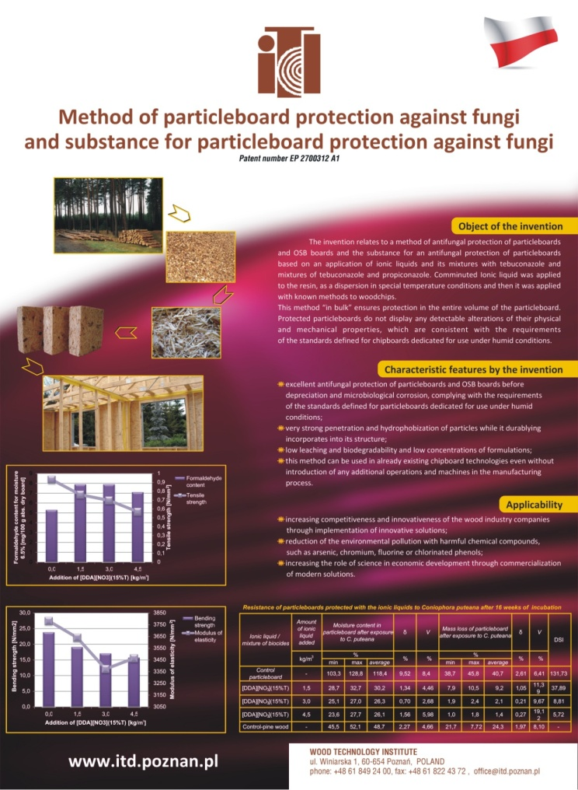
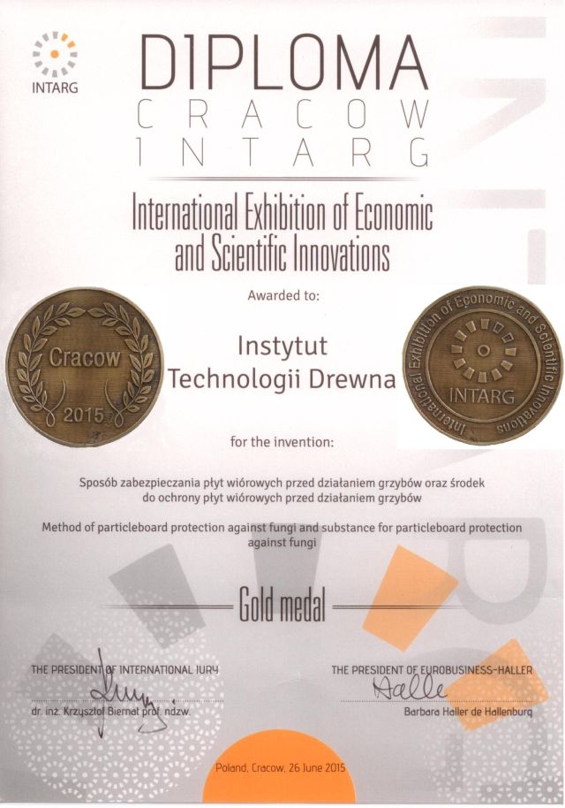
Złoty Medal za wynalazek EP 2700312 A1 w konkursie INTARG 2015
„Sposób zabezpieczania płyt wiórowych przed działaniem grzybów oraz środek do ochrony płyt wiórowych przed działaniem grzybów"

Slide 9
Propozycje tematów/zagadnień projektów do organizacji konsorcjów w ramach Centrum Polintegra:
Kompozyty lignocelulozowe jako ekologiczne materiały dla budownictwa
Zabezpieczenia drewna archeologicznego przyjaznymi dla środowiska środkami ochronnymi

Slide 10
ZAPRASZAMY DO WSPÓŁPRACY
INSTYTUT TECHNOLOGII DREWNA
60-654 Poznań, ul. Winiarska 1
tel.: (+48 61) 849 24 00
fax: (+48 61) 822 43 72
e-mail: office@itd.poznan.pl
www.itd.poznan.pl

